Slide 1
Научно-исследовательская работа по русскому языку «Знакомьтесь, фразеологизмы!»
Исследовательская работа
учеников 7А1 класса
УВКШГ №68 г. Бишкек
Өзгөрүшовой Айдай и Батыркановой Ажар
Научный руководитель:
учитель русского языка и литературы
Раимбекова Нургуль Камилжановна

Slide 2
Введение
Мы часто слышали в разговорах старших следующие словосочетания: скатертью дорога, мастер на все руки, медвежья услуга и т.д. Нередко, услышав эти слова, Мы не знали, как на них реагировать.
Обижаться, смеяться, гордиться…
Какой смысл несут эти выражения?
Что называется фразеологией в русском и кыргызском языках?
Как возникли фразеологизмы?!
Есть ли сходства и различия между фразеологизмами в русском и кыргызском языках?
Как можно обогатить свою речь и сделать её выразительной?

Slide 3
Для исследования мы выбрали тему «Фразеологизмы». Это очень интересная и увлекательная тема. Мы бы хотели больше узнать о фразеологизмах, так как считаем, что эти изречения народа давно пришли в русский и кыргызские языки, и люди очень часто используют фразеологизмы в своей устной и письменной речи.

Slide 4
Проблема состоит в том, что многие люди осознают скудность, бедность своей речи, но мало кто действительно задумывается, как её обогатить. Не все знают значения фразеологизмов и могут их правильно употреблять.

Slide 5
Гипотеза
Фразеологизмы с одинаковой частотой используют как дети, так и взрослые.
Знание фразеологизмов и их употребление оживляет речь, делает её интересной и богатой.
А изучение русской и кыргызской фразеологии в сопоставлении очень важно для развивающейся личности

Slide 6
Цель проекта
1. Познакомиться с понятием «фразеологизм».
2. Изучить происхождение и значение наиболее часто употребляющихся в речи фразеологизмов.
3. Обнаружить сходства и различия во фразеологизмах русского и кыргызского языков, относящихся к человеку.

Slide 7
Задачи
Изучить теоретические вопросы темы;
исследовать употребление в речи фразеологизмов учащимися и взрослыми (провести анкетирование и социологический опрос);
используя словарь фразеологизмов кыргызского и русского языков, выявить фразеологизмы, относящиеся к человеку.
сопоставив русские и кыргызские фразеологизмы, найти их сходства и различия;

Slide 8
Постараться сделать интересные задания-анкеты , составить диаграммы по результатам анкетирования.
Создать словарик самых употребляемых фразеологизмов, узнать значения разных фразеологизмов и познакомиться с историей их появления в нашем языке.

Slide 9
Методы исследования
Анкетирование
Опрос
Анализ
Обобщение результатов

Slide 10
Актуальность
Каждый человек в своей жизни не раз слышал и употреблял фразеологизмы. Но не всегда мы задумываемся о том, понимает ли собеседник сказанные нами фразы, их значение.

Slide 11
ЭТАПЫ РАБОТЫ
1. Составлен план работы и определены основные задачи.
2.Отобрана литература, изучены различные источники информации. Составлена анкета и проведено предварительное анкетирование учащихся.
3. Произведён анализ собранных материалов.
4. Обобщены полученные результаты и
составлена презентация.

Slide 12
КАК НАЙТИ ОТВЕТЫ НА СВОИ ВОПРОСЫ
БЕСЕДА
ИНТЕРНЕТ
РЕСУРСЫ
СЛОВАРИ,
ДОПОЛНИТЕЛЬНАЯ
ЛИТЕРАТУРА
Учителя,
взрослые

Slide 13
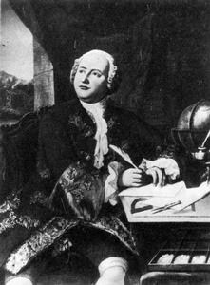
Наше исследование
Фразеологизмы существуют на протяжении всей истории языка. Ещё М. В. Ломоносов, составляя план словаря русского литературного языка, указывал, что в него должны войти «фразесы», «идеоматизмы», «речения», то есть обороты, выражения.

Slide 14

ЧТО ТАКОЕ ФРАЗЕОЛОГИЯ?
ФРАЗЕОЛОГИЯ
фразис(phrasis)
–выражение
логос (logos) -учение
наука о значении и происхождении устойчивых выражений

Slide 15
Фразеологизм – это устойчивое сочетание слов, которое выражает целостное значение и по функции соотносится с отдельным словом. Например: душа в пятки уходит – становится страшно; душа в душу – дружно; души не чаять – сильно любить.

Slide 16
Роль в языке: как и слова,
называют предметы, признаки, действия
Строение: состоят из двух и
более самостоятельных слов, по значению, в отличие от словосочетания, равны
одному слову Синтаксическая роль:
в предложении выступают в роли одного члена предложения
Для чего используются:
для выразительности речи

Slide 17




ГДЕ УЗНАТЬ ТОЛКОВАНИЕ?
СЛОВАРИ

Slide 18
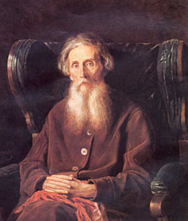
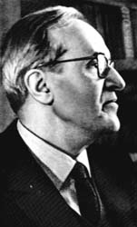
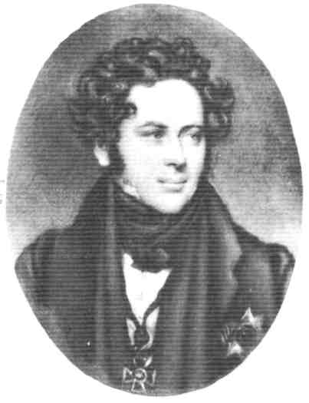
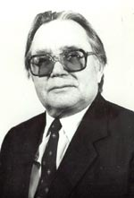
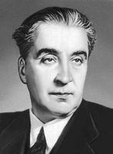
В.И.Даль
ЦЕНИТЕЛИ И ЗНАТОКИ НАРОДНОЙ МУДРОСТИ
Б.А.Ларин
И.М.Снегирёв
В.П.Жуков
В.В.Виноградов

Slide 19
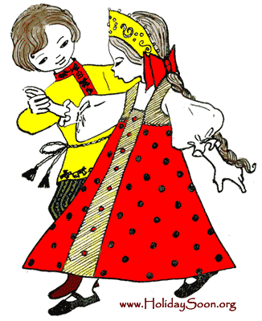
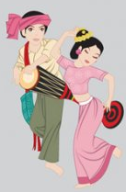
ФРАЗЕОЛОГИЧЕСКИЕ ОБОРОТЫ РАЗЛИЧНЫ ПО СВОЕМУ ПРОИСХОЖДЕНИЮ
СОБСТВЕННО - РУССКИЕ
ЗАИМСТВОВАННЫЕ

Slide 20
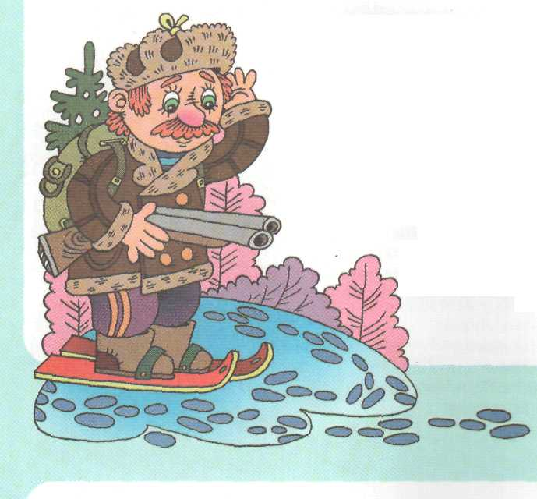
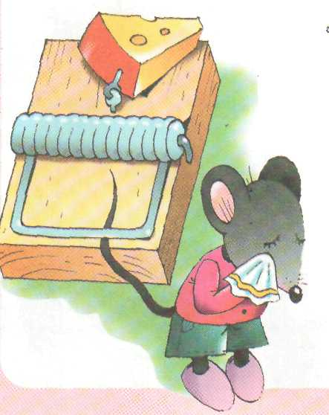
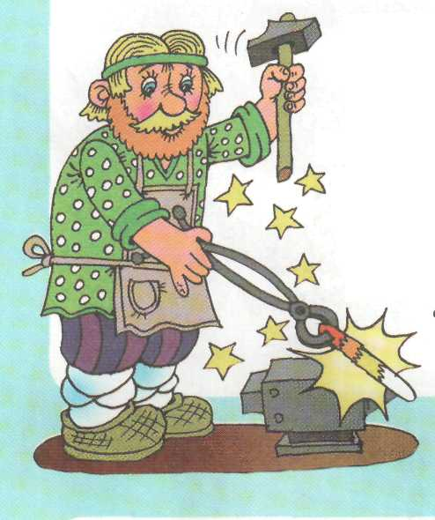
Среди фразеологизмов разговорного характера большая часть относится к профессиональной речи.
МЕТАТЬ ПЕТЛИ
Обманывать, запутывать
ПОПАСТЬ ВПРОСАК
Оказаться в неприятном или невыгодном положении из-за своей ошибки или незнания
ДОВЕСТИ ДО БЕЛОГО КАЛЕНИЯ
Разозлить до предела, до бешенства

Slide 21
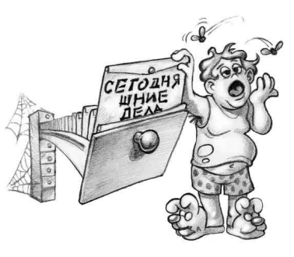


Много фразеологизмов отражают различные исторические события и обычаи русского народа.
.
ПОЛОЖИТЬ (ИЛИ ОТЛОЖИТЬ) В ДОЛГИЙ ЯЩИК
затянуть рассмотрение вопроса на неопределенный срок.
ДЕЛО В ШЛЯПЕ
(об успешном завершении, исходе чего-либо)
ЗАРУБИТЬ НА НОСУ
(нос- это дощечка, бирка, на которой делались заметки на память)

Slide 22
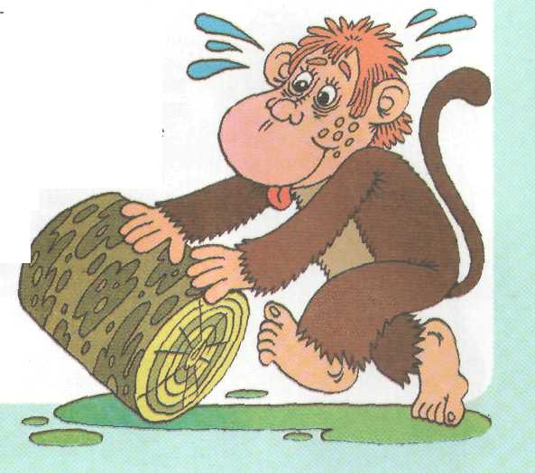
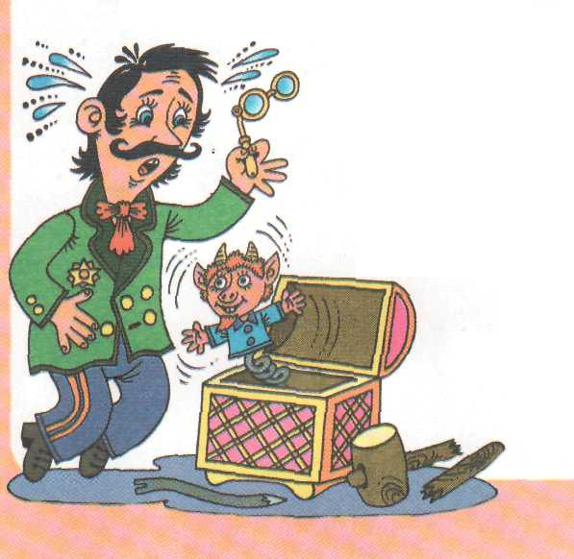
К фразеологии относятся и
народные пословицы, поговорки, яркие и меткие «крылатые» выражения писателей
МАРТЫШКИН ТРУД
Бесполезный,
бестолковый труд, на который затрачены большие усилия
А ЛАРЧИК ПРОСТО ОТКРЫВАЛСЯ
простой выход из казалось бы затруднительного положения

Slide 23
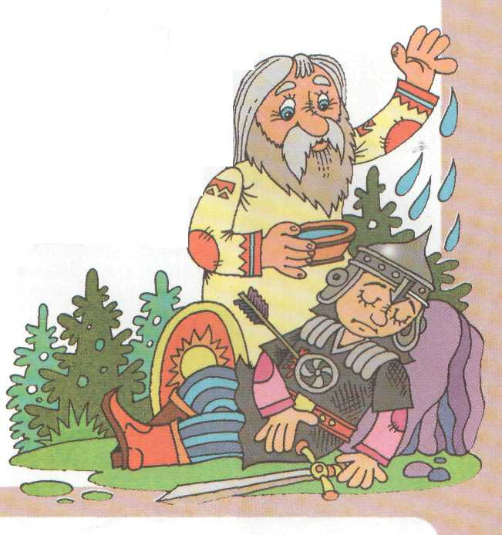
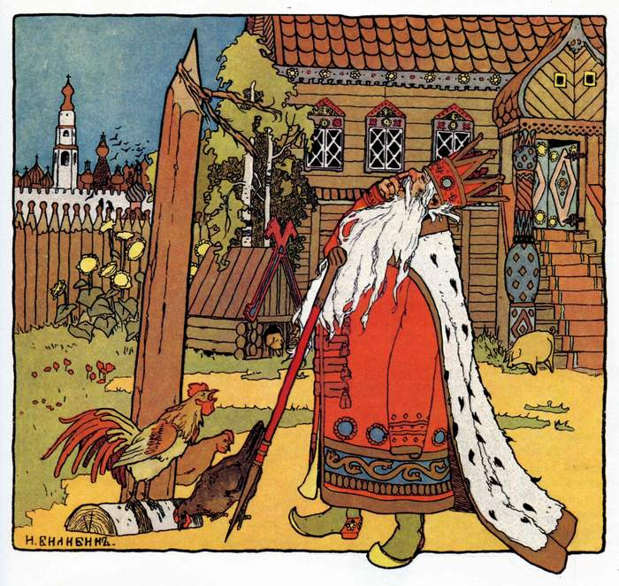
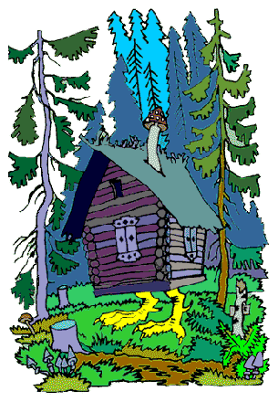
Мы узнали, что и фольклор послужил богатым источником для фразеологии.
ЖИВАЯ ВОДА
Эликсир жизни; всё, что даёт человеку энергию, бодрость и силу
ПРИ ЦАРЕ ГОРОХЕ
Очень давно, в незапамятные времена.
ИЗБУШКА НА КУРЬИХ НОЖКАХ
Небольшая ветхая и неказистая постройка

Slide 24
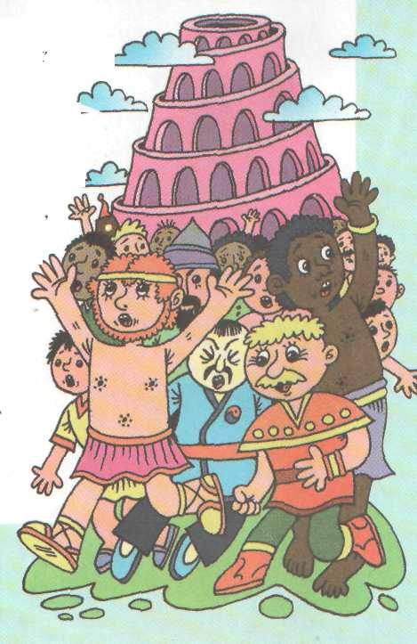
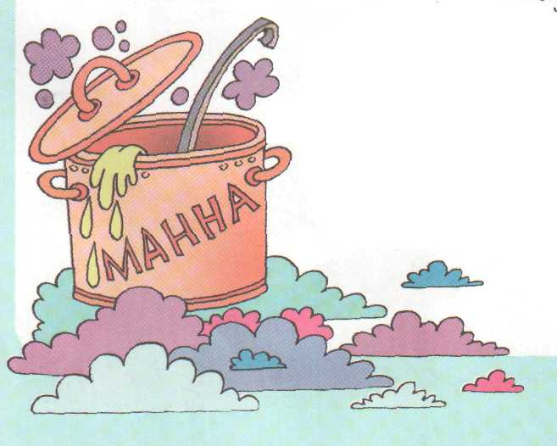
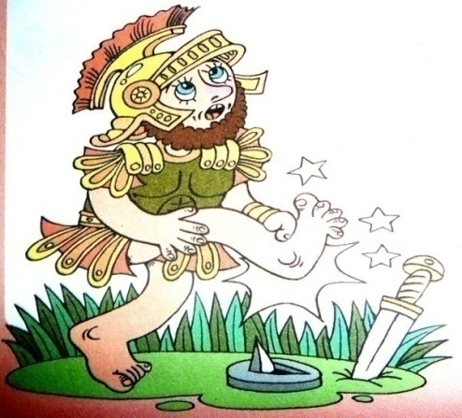
                В основе некоторых фразеологизмов лежат мифы.
ЖДАТЬ КАК МАННЫ НЕБЕСНОЙ
ждать с нетерпением
Библейский миф о пище, падающей с неба, которой питались евреи в пустыне после изгнания из Египта
ВАВИЛОНСКОЕ СТОЛПОТВОРЕНИЕ
крайний беспорядок, суматоха
Согласно библейскому мифу, бог наказал жителей Вавилона, смешав их языки (чтобы они не понимали друг друга), за дерзкую попытку построить башню (столп) до неба;
АХИЛЛЕСОВА ПЯТА
наиболее уязвимое место, слабая сторона
Из греческого мифа об Ахиллесе, единственно уязвимым местом которого была пятка,некоснувшаяся чудодейственной воды реки Стикс.

Slide 25
Источники
фразеологизмов
Пословицы
и поговорки
Разговорно-
бытовая речь
Фольклорное
происхождение
Профессиональная
речь
Исторические источники
Иноязычные источники
Литературные
источники

Slide 26
Виды фразеологизмов по символам
В русской фразеологии есть слова- символы, которые отражают то, как люди думают о мире и о своей жизни в этом мире. Наиболее распространенными являются три группы:
животные
Части тела
цвета

Slide 27
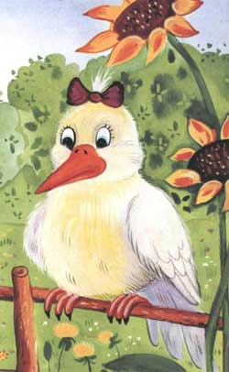
1. Наименования животных
Например: заячья душа, труслив как заяц,
устал как лошадь.
2. Наименование цвета
Например:белый день, черная зависть, белая ворона.
3. Наименование частей тела.
Они составляют треть всех выражений во фразеологическом словаре русского языка А. И. Молоткова.
Например: морочить голову, держать язык за зубами, надрать уши, сложа руки.

Slide 28
Социологический Опрос:
1. Что такое фразеологизм?
2. Знаете ли вы его происхождения?
3. Какие фразеологизмы вы знаете?
4. Употребляете ли вы фразеологизмы в своей речи? (если «ДА», то почему?, если «НЕТ», то почему?)
5. Приведите примеры!

Slide 29
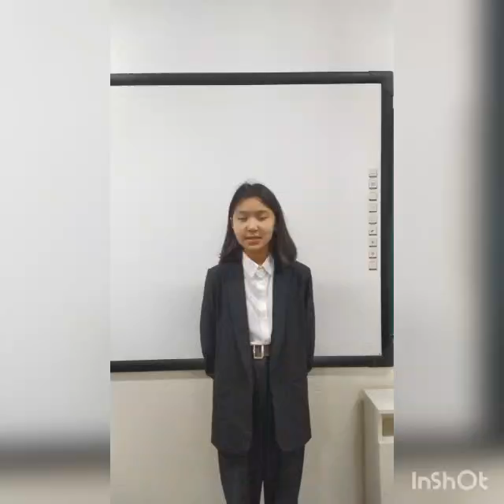

Slide 30
Результаты на вопрос «Что такое фразеологизм?»
школьники | ВЗРОСЛЫЕ
Участвовали в опросе : 30 ЧЕЛОВЕК | Участвовали в опросе : 10 ЧЕЛОВЕК
Знают: 16 человек, Не знают : 14 человек | Знают: 7 человек, Не знают : 3 человека

Slide 31
Результаты на вопрос «Знаете ли вы его происхождения?»
школьники | ВЗРОСЛЫЕ
Участвовали в опросе : 30 ЧЕЛОВЕК | Участвовали в опросе : 10 ЧЕЛОВЕК
Знают: 3 человека, Не знают : 27 человек | Знают: 5 человек, Не знают : 5 человека

Slide 32
Результаты на вопрос «Какие фразеологизмы вы знаете?»
школьники | ВЗРОСЛЫЕ
Участвовали в опросе : 30 ЧЕЛОВЕК | Участвовали в опросе : 10 ЧЕЛОВЕК
Знают: 10 человек, Не знают : 20 человек | Знают: 9 человек, Не знают : 1 человека

Slide 33
Результаты на вопрос «Употребляете ли вы фразеологизмы в своей речи?»
школьники | ВЗРОСЛЫЕ
Участвовали в опросе : 30 ЧЕЛОВЕК | Участвовали в опросе : 10 ЧЕЛОВЕК
Да: 9человек Нет: 21 человек | Да: 8 человек, Нет : 2 человека

Slide 34
Результаты на просьбу привести примеры
школьники | ВЗРОСЛЫЕ
Участвовали в опросе : 30 ЧЕЛОВЕК | Участвовали в опросе : 10 ЧЕЛОВЕК
10 человек привели примеры | 9 человек привели примеры

Slide 35
Опрос школьников
Учащимся 7 класса было предложено задание: написать значение фразеологизмов, чтобы выяснить понимание выражений. Фразеологизмы зарубить на носу, совать свой нос, умная голова, язык проглотил понимают правильно почти все учащиеся. Но не все учащиеся 7 класса значение выражения «держать ушки на макушке» написали правильно

Slide 36
. Значение выражения «не разгибая спины» понимают не более 50 % опрошенных . Мы выяснили , что самым трудным для детей стал фразеологизм «палец в рот не клади». Из 30 опрошенных только два человека дали правильный ответ, написав значение этого выражения.

Slide 37
Содержание фразеологизмов в разных языках имеет тоже много общего, поэтому переводы некоторых фразеологических оборотов практически совпадают вплоть до каждого слова.

Slide 38
Кыргызский язык имеет свои особенности:
Фразеологизмы чаще всего можно перевести дословно, но есть много таких, перевод которых можно сделать по соответствию.

Slide 39
Сходства и различия в русских и кыргызских фразеологизмах
Основные способы перевода фразеологических единиц

Slide 40
ДОСЛОВНЫЙ ПЕРЕВОД
Козунду ач(кырг)- «глаза откройте(русск)»
Смотри в оба глаза(русск.)
Озумдун эки козумо ишенбеймин(кырг.)-Глазам своим не верю(русск.)
Бир кулагына кирип, экинчи кулагынан чыгат (кырг.) –В одно ухо влетает,из другого вылетает(русск.)
Ит менен мышыктай (кырг.) -Как кошка с собакой (русск.)

Slide 41
Перевод по соответствию
Тоонун куйругу жерге тушкондо (кырг.)
Когда рак на горе свистнет (русск.)
Эшекти такалоо (кырг.) – бить баклуши (русск.)

Slide 42
Фразеологизмы кыргызского языка, связанные с частями тела.
Алтын колдор – Золотые руки (русск.)
Башты катыруу – Ломать голову (русск.)
Кок мээ- Пустая голова(русск)

Slide 43
Выводы
Фразеологизмы отражают национальную самобытность языка.
Во фразеологии запечатлен богатый исторический опыт народа.
Изучение фразеологии повышает культуру речи и общую культуру человека.
Правильное и уместное использование фразеологизмов придает речи особую выразительность, меткость, образность.

Slide 44
1. Афонькин Ю.Н. Русско-немецкий словарь крылатых слов. - М.: Русский язык, 1990.-288с.
2. Ашукин Н.С. Крылатые слова / Н.С. Ашукин, М.Г., Ашукина. - М.: Знание, 1997.-183с.
3. Бабайцева В.В. Русский язык. Теория. 5-9 классы / В.В. Бабайцева, Л.Д. Чеснокова. - М.: Дрофа, 2004.-335с.
4. Бурмако В.М. Русский язык в рисунках. - М.: Просвещение, 1991.-96с.
5. Волина В.В. Веселая грамматика. - М.: Знание, 1995.-336с.
6. Жуков В.П. Русская фразеология / В.П. Жуков, А.В. Жуков. - М.: Высшая школа, 2001.-236с.
7. Жуков В.П. Школьный фразеологический словарь русского языка / В.П. Жуков, А.В. Жуков. - М.: Просвещение, 1994.-431с.
8. Кашина И.В. Фразеологизмы со значением удивления в современном русском языке // Русский язык в школе. - 1985. - №2.
9. Кохтев Н.Н. Русская фразеология / Н.Н. Кохтев, Д.Э. Розенталь. - М.: Русский язык, 1990.-304с.
10. Кудрявцева Т.С. Русский язык. Текст. Грамматика. Культура речи / Т.С. Кудрявцева, Р.А. Арзуманова, Р.М. Нефедова. - М.: Дрофа, 2002.-384с.

